Slide 1
Text-to-Image Generation AI Model Keynote
58조
김남석, 김동찬, 이선재, 홍준기

Slide 2
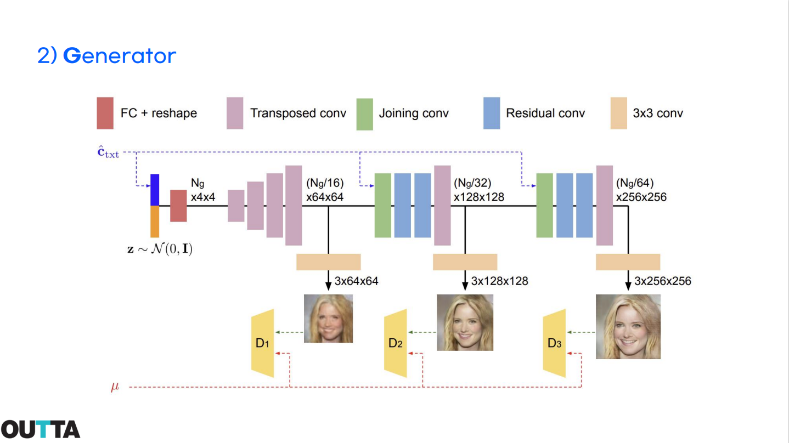
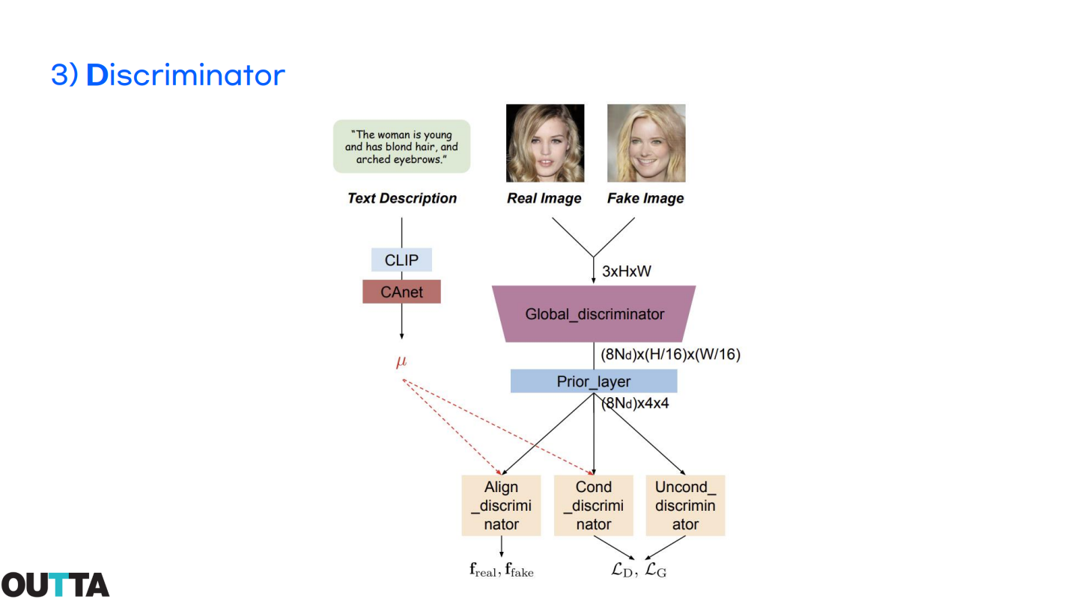
- 기본 구조의 경우 가이드 라인과 동일

Slide 3
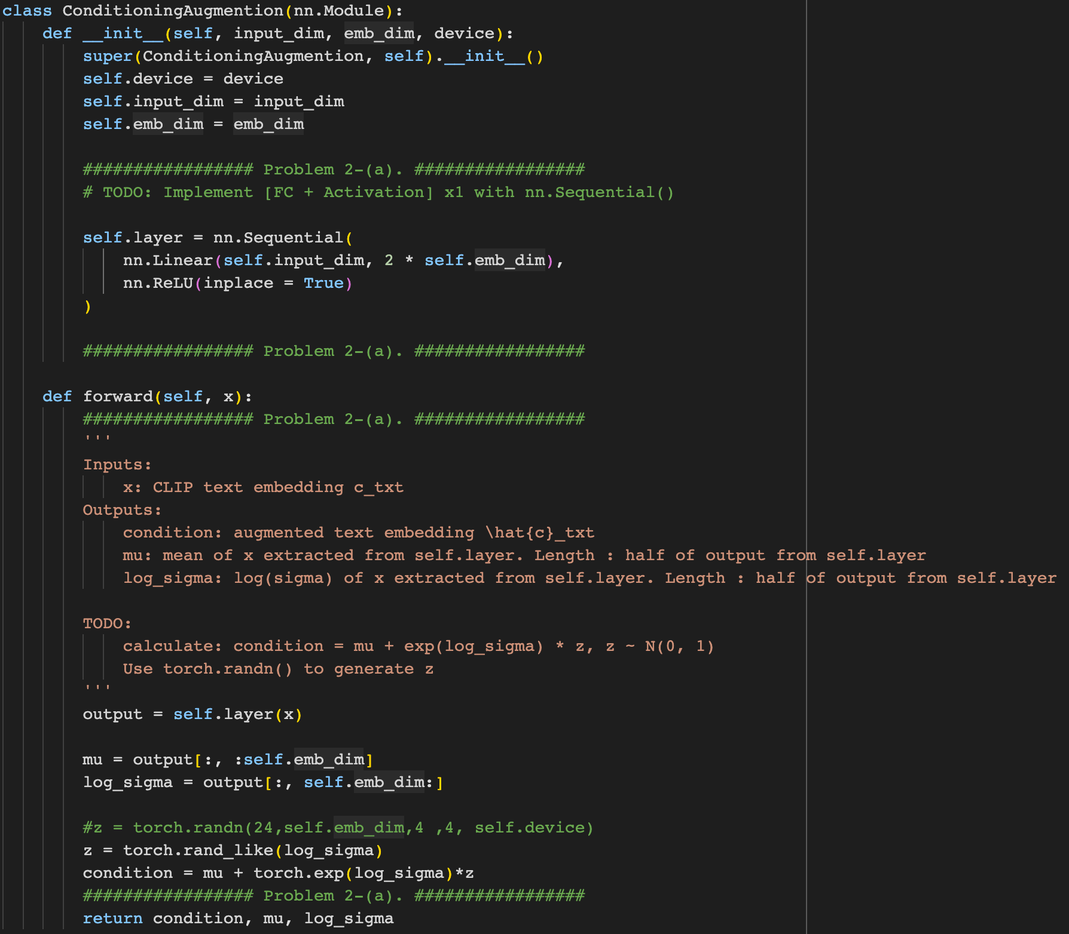
network.py Architecture
1. ConditioningAugmention 입력 텍스트 임베딩을 입력으로 받아 평균과 표준편차를 계산하여 condition을 생성 condition = mu + exp(log_sigma) * z

Slide 4
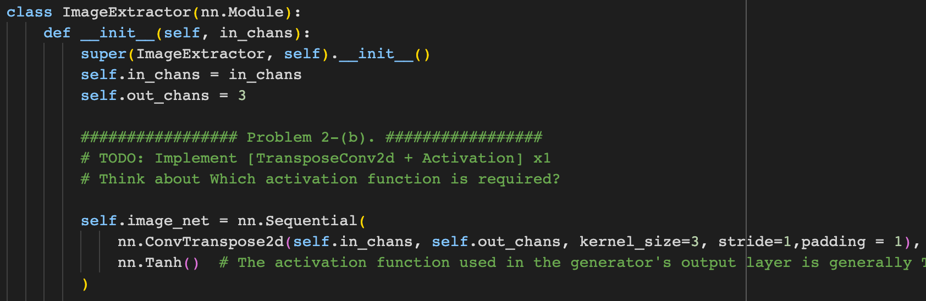
network.py Architecture
2. ImageExtractor Convolutional Transpose 레이어를 통해 이미지를 생성 출력값을 -1과 1사이로 조정하기 위해 → 활성함수는 tanh() 함수를 사용

Slide 5
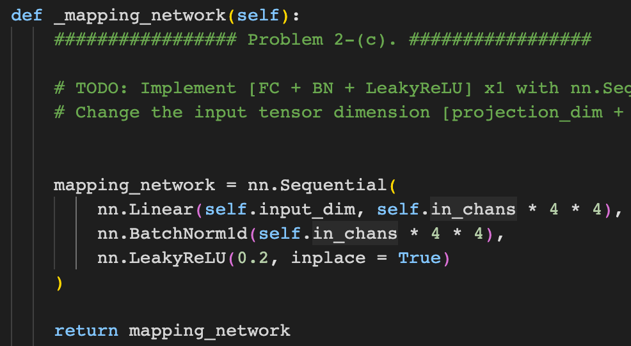
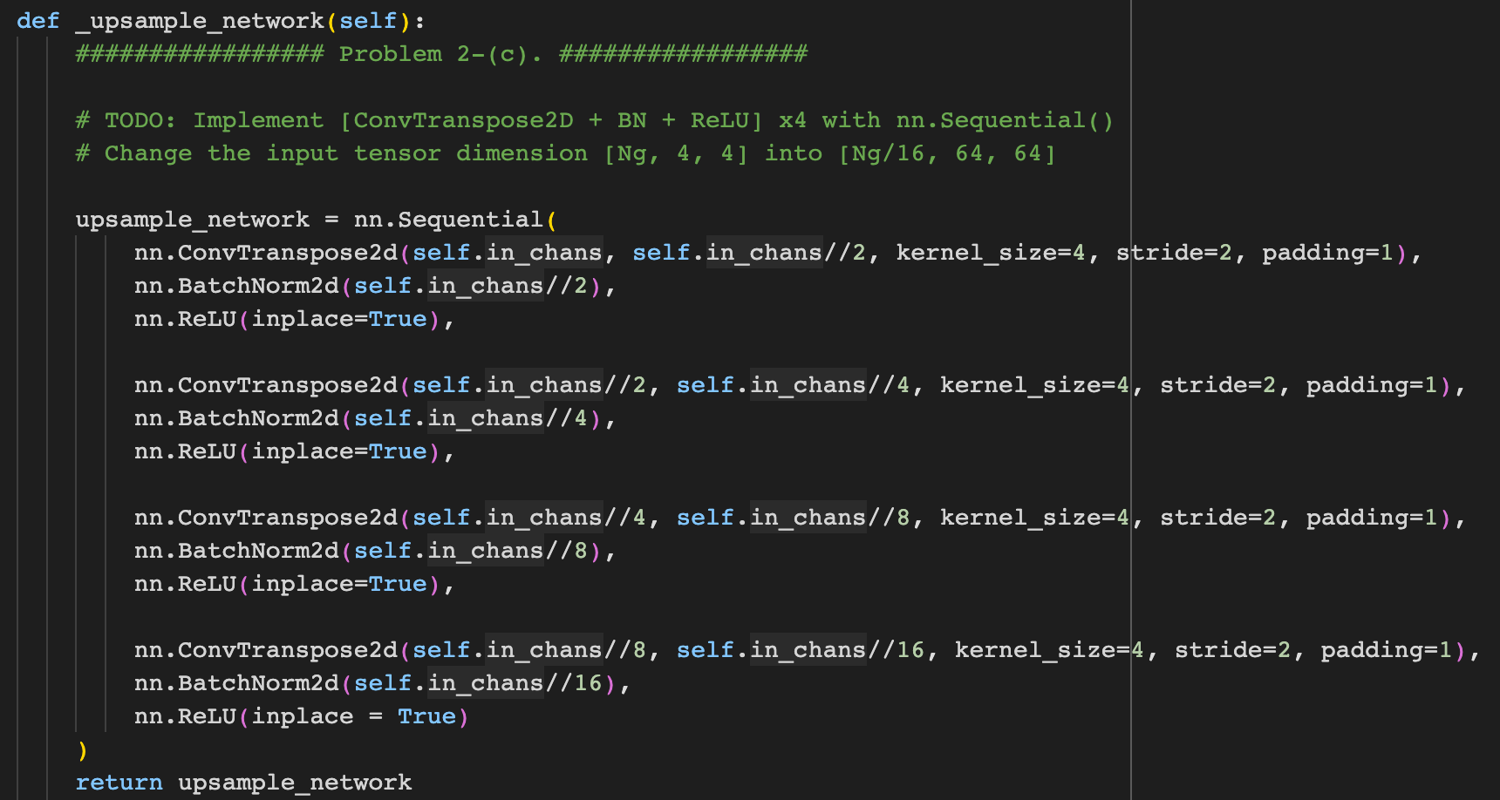
network.py Architecture
3. Generator_type_1 - input tensor dimension을 [Ng * 4 * 4] 로 변환
- FC를 사용하여 차원을 변경하고 BN과 LeakyReLU를 적용 + 이미지 확대

Slide 6
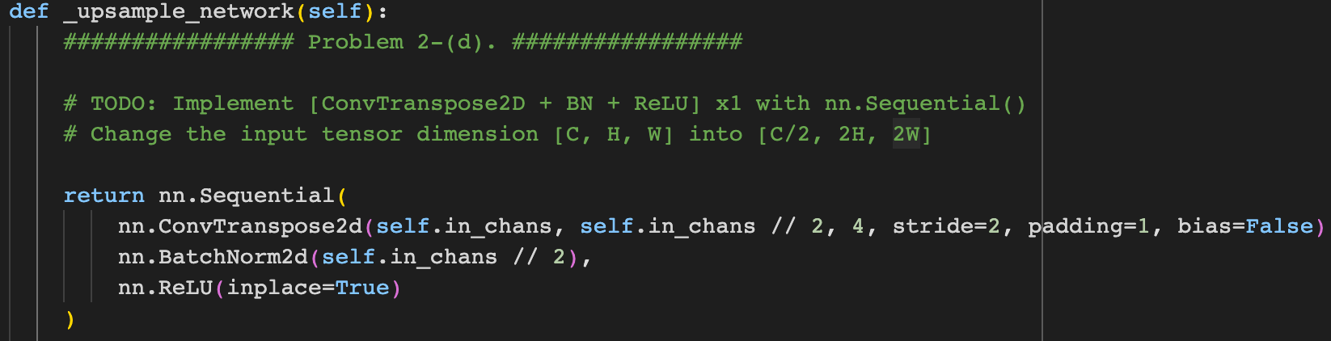
network.py Architecture
4. Generator_type_2 - 텐서 차원을 늘리고, 입력 데이터 채널 수에 condition vector의 크기를 더함
- [10, 128, 64, 64] 크기의 condition_resized 텐서와 combined_input을 생성
- joining, upsampling, image_net을 통과시켜 생성 이미지를 얻음

Slide 7
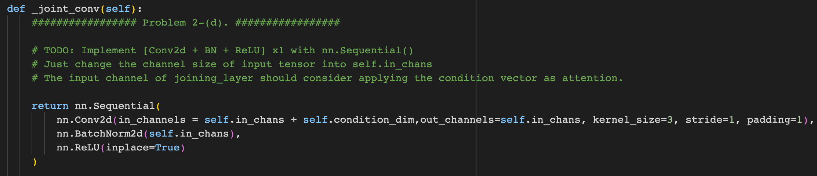
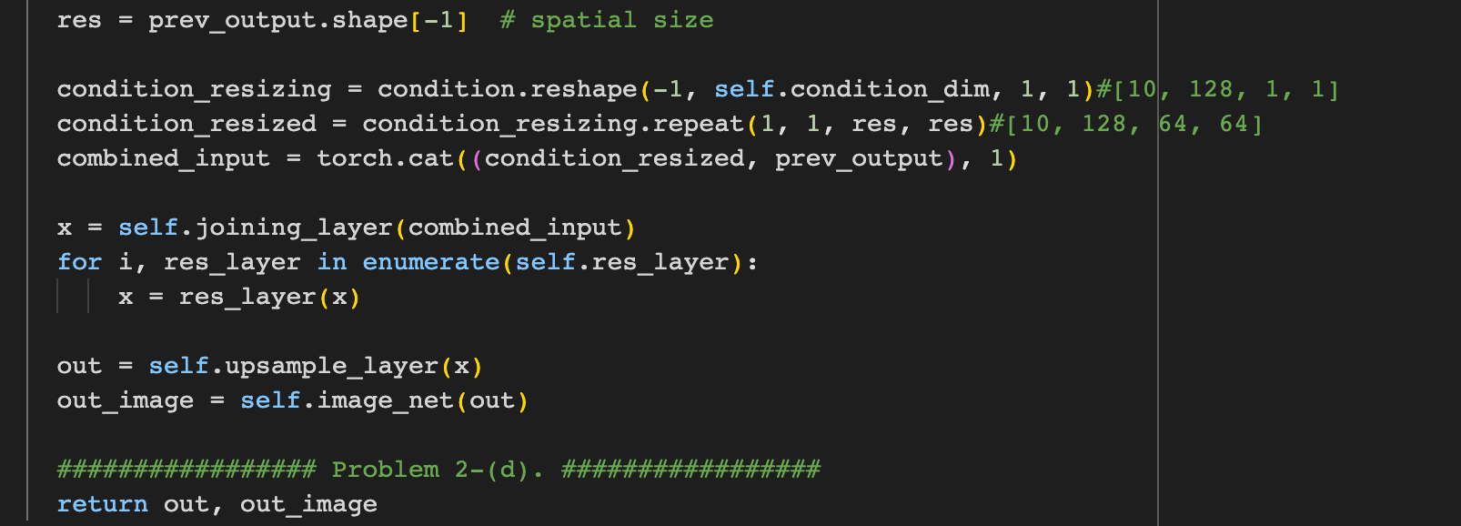
network.py Architecture

Slide 8
network.py Architecture
5. ResModule - Conv2d, BatchNorm2d, ReLU를 순차적으로 쌓아 layer을 형성. res_out = x + self.layer(x)으로 입력과 출력의 차이를 학습함.

Slide 9
network.py Architecture
6. Generator - _conditioning_augmentation()은 condition 생성을 위한 텍스트 임베딩을 변환하는 모듈을 생성
- stage_generator은 각 스테이지에 해당하는 class instance를 반환하는 것으로, self.in_chans // ((2**i)*8) 으로 이전 stage에서 나온 출력 채널을 현재 stage에서 조정하여 계산
- mu, log_sigma, hat_c_txt 를 얻고 노이즈를 합쳐 초기 입력으로 사용
- for 루프를 통해 이미지를 생성하는데, 이전 stage를 고려하여 새로운 이미지를 생성

Slide 10
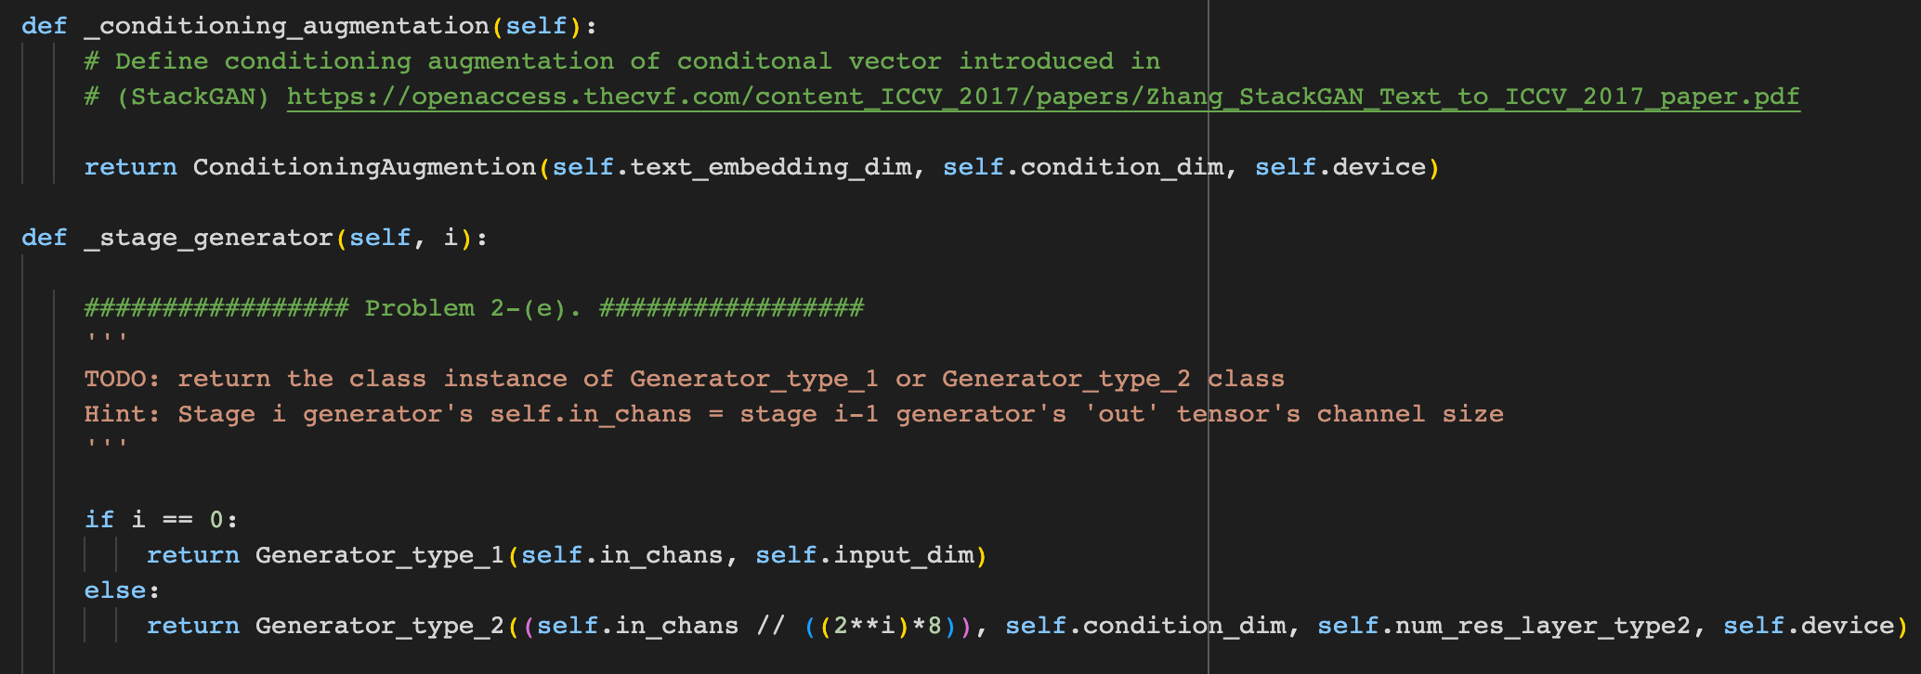
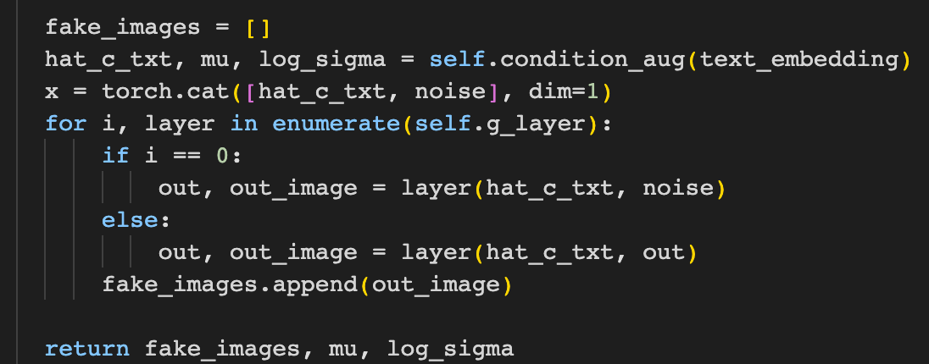
network.py Architecture

Slide 11
network.py Architecture
7. Uncond/ConDiscriminator - loss 종류 선택에 따른 Discriminator types
Uncond => [Batch size,8Nd, 4,4] -> [Batch size,1,1,1]
Cond => [Batch size, 8Nd, 4,4] -> [Batch size, 1,1,1]

Slide 12
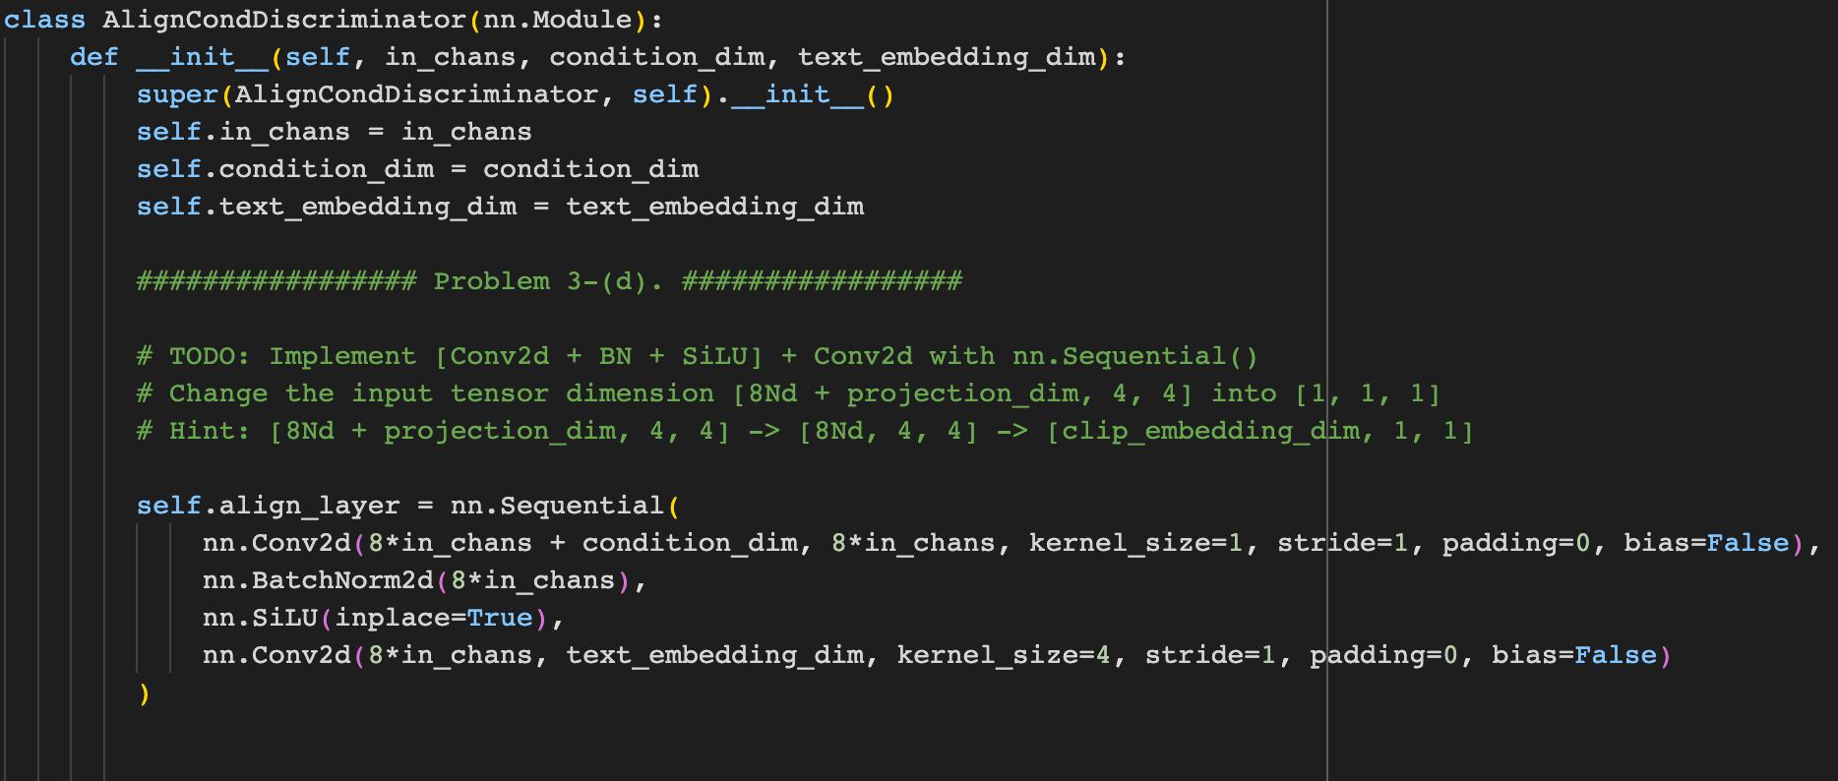
network.py Architecture
9. AlignConDiscriminator - Conv2d, BatchNorm2d, SiLU, Conv2d를 Sequential을 이용하여 쌓는다. 텍스트와 생성된 이미지가 일치하는지 평가할 수 있다.

Slide 13
network.py Architecture
10. Discriminator
- 입력 이미지를 globla_layer에 전달하여 이미지의 특징을 추출
- k번 반복을 통해 Conv2d, BatchNorm2d, LeakyReLU를 사용하여 공간적 특징을 추출
- condition 정보에 따라 cond 또는 uncond를 사용하여 판별

Slide 14
train.py Architecture
1. Unconditional loss & conditional loss - Generator & Discriminator a. 손실을 고려하여 생성된 이미지가 원하는 특성을 갖게 학습하려는 목적으로 설계됨. b. model_D에서 가짜 판별 c. Discriminator가 이미지의 특정 부분을 어떤 방식으로 주목하는지를 나타내는 정보를 저장 d. 가짜/진짜 이미지의 결과 값을 g_label과 비교하여 손실 함수를 통해 손실을 계산 e. d_loss = gather_all(loss_d_comp)

Slide 15
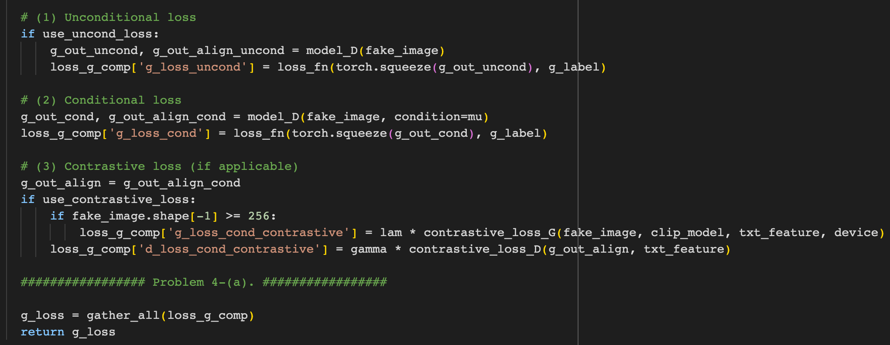
train.py Architecture
1. Unconditional loss & conditional loss - Generator & Discriminator

Slide 16
train.py Architecture
2. Contrastive Loss - Generator & Discriminator 생성된 이미지와 주어진 텍스트 간 유사성을 이용하여 Generator를 훈련하는데 사용 a. 이미지 전처리 : 이미지를 모델에 맞는 형태로 재구성, CLIP모델에 입력하기 위한 전처리. b. 이미지 임베딩 계산 : CLIP모델을 사용하여, 이미지를 임베딩한 normalize 진행 c. Contrastive Loss 식 작성 (import 놓치지 않기)

Slide 17
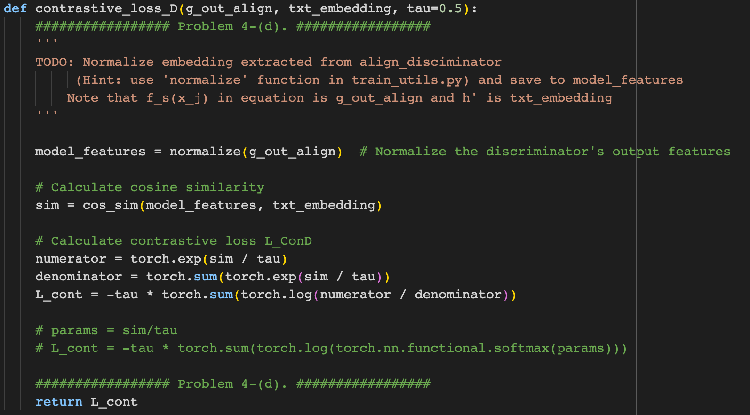
train.py Architecture
2. Contrastive Loss - Generator & Discriminator

Slide 18
train.py Architecture
3. Pseudo text feature 언어정보 없이 생성자 모델을 훈련하는 방법 → 이미지와 텍스트간 상호작용 a. LAFITE논문에서 제안된 방법으로 이미지에 텍스트 패치를 도입하여, 언어정보 없이도 훈련하는 방법이다 b. Fixed perturbation을 0.1로 가정하고 noise생성 c. 이미지 특성과 생성한 노이즈를 더하여 pseudo text feature 생성

Slide 19
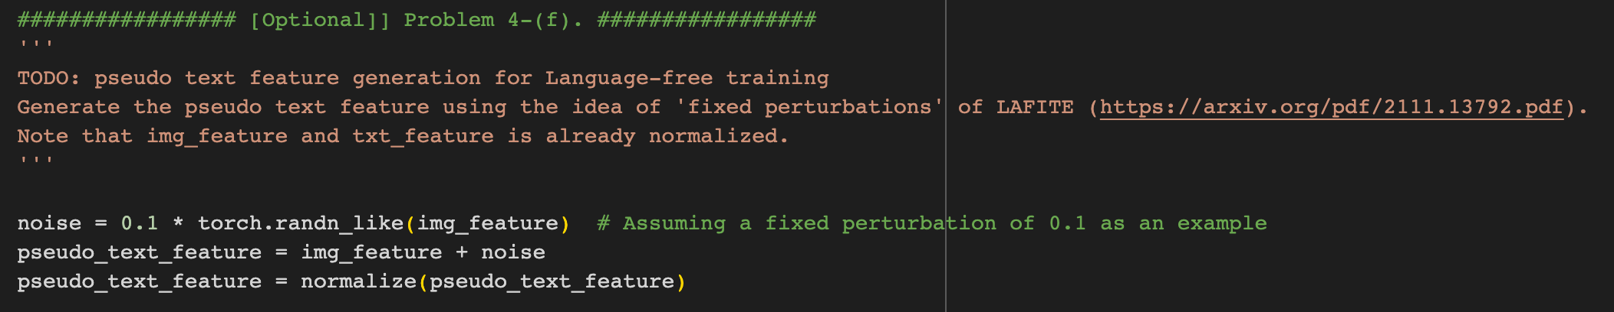
train.py Architecture
3. Pseudo text feature

Slide 20
Model의 결정
With contrastive loss
Without contrastive loss
-> Con와 unCond loss는 모두 사용함.
Loading dataset
finish
Epoch: 0 start
Epoch: 0 d_loss: 1150.4435 g_loss: 970.5935 esti. time: 1395.62s
Epoch: 1 start
Epoch: 1 d_loss: 1150.4972 g_loss: 965.1855 esti. time: 1401.61s
Epoch: 2 start
Epoch: 2 d_loss: 1150.2776 g_loss: 965.1363 esti. time: 1402.25s
Epoch: 3 start
Epoch: 3 d_loss: 1150.3763 g_loss: 964.2928 esti. time: 1401.11s
Epoch: 4 start
Epoch: 4 d_loss: 1150.6931 g_loss: 963.1339 esti. time: 1403.41s
Epoch: 5 start
Epoch: 5 d_loss: 1150.3357 g_loss: 963.7585 esti. time: 1401.87s
Epoch: 6 start
Epoch: 6 d_loss: 1150.5171 g_loss: 963.2921 esti. time: 1402.67s
Epoch: 7 start
Epoch: 7 d_loss: 1147.7820 g_loss: 971.2656 esti. time: 1401.27s
Epoch: 8 start
Epoch: 8 d_loss: 1147.4700 g_loss: 974.9056 esti. time: 1402.22s
Epoch: 9 start
Epoch: 9 d_loss: 1147.1774 g_loss: 977.2049 esti. time: 1395.07s
Epoch: 10 start
Epoch: 10 d_loss: 1147.3700 g_loss: 974.3586 esti. time: 1388.74s
Epoch: 11 start
Epoch: 11 d_loss: 1148.4382 g_loss: 968.6902 esti. time: 1388.43s
Epoch: 12 start
Epoch: 12 d_loss: 1146.8739 g_loss: 975.2407 esti. time: 1391.18s
Epoch: 13 start
Epoch: 13 d_loss: 1146.7020 g_loss: 978.0410 esti. time: 1387.20s
Epoch: 14 start
Epoch: 14 d_loss: 1146.6376 g_loss: 981.0166 esti. time: 1385.81s
Epoch: 15 start
Epoch: 15 d_loss: 1147.1678 g_loss: 974.3890 esti. time: 1389.75s
Loading dataset
finish
Epoch: 0 start
Epoch: 0 d_loss: 6.3189 g_loss: 17.1709 esti. time: 1227.18s
Epoch: 1 start
Epoch: 1 d_loss: 6.4055 g_loss: 11.3997 esti. time: 1229.31s
Epoch: 2 start
Epoch: 2 d_loss: 6.5232 g_loss: 10.4768 esti. time: 1231.52s
Epoch: 3 start
Epoch: 3 d_loss: 6.9482 g_loss: 8.8540 esti. time: 1231.71s
Epoch: 4 start
Epoch: 4 d_loss: 7.0764 g_loss: 8.2227 esti. time: 1232.09s
Epoch: 5 start
Epoch: 5 d_loss: 6.6941 g_loss: 8.8718 esti. time: 1230.78s
Epoch: 6 start
Epoch: 6 d_loss: 5.5993 g_loss: 11.5042 esti. time: 1232.18s
Epoch: 7 start
Epoch: 7 d_loss: 6.0218 g_loss: 10.4970 esti. time: 1230.30s
Epoch: 8 start
Epoch: 8 d_loss: 6.4871 g_loss: 9.0440 esti. time: 1232.63s
Epoch: 9 start
Epoch: 9 d_loss: 6.3112 g_loss: 9.4334 esti. time: 1233.73s
Epoch: 10 start
Epoch: 10 d_loss: 5.8150 g_loss: 10.3466 esti. time: 1232.54s
Epoch: 11 start
Epoch: 11 d_loss: 5.8597 g_loss: 10.2761 esti. time: 1232.86s
Epoch: 12 start
Epoch: 12 d_loss: 4.2648 g_loss: 14.2634 esti. time: 1232.81s
Epoch: 13 start
Epoch: 13 d_loss: 2.5136 g_loss: 21.6029 esti. time: 1230.44s
Epoch: 14 start
Epoch: 14 d_loss: 4.5662 g_loss: 13.6251 esti. time: 1232.50s
Epoch: 16 start
Epoch: 16 d_loss: 1147.7917 g_loss: 970.3639 esti. time: 1389.70s
Epoch: 17 start
Epoch: 17 d_loss: 1146.2673 g_loss: 978.0072 esti. time: 1386.67s
Epoch: 18 start
Epoch: 18 d_loss: 1146.3917 g_loss: 978.0161 esti. time: 1387.53s
Epoch: 19 start
Epoch: 19 d_loss: 1147.4136 g_loss: 971.8214 esti. time: 1387.72s
Epoch: 20 start
Epoch: 20 d_loss: 1146.0646 g_loss: 977.3773 esti. time: 1387.22s
Epoch: 21 start
Epoch: 21 d_loss: 1146.0955 g_loss: 979.5901 esti. time: 1386.63s
Epoch: 22 start
Epoch: 22 d_loss: 1146.4371 g_loss: 977.1781 esti. time: 1387.02s
Epoch: 23 start
Epoch: 23 d_loss: 1147.2656 g_loss: 972.6285 esti. time: 1388.89s
Epoch: 24 start
Epoch: 24 d_loss: 1147.5191 g_loss: 971.6079 esti. time: 1390.27s
Epoch: 25 start
Epoch: 25 d_loss: 1145.6994 g_loss: 979.3656 esti. time: 1388.52s
Epoch: 26 start
Epoch: 26 d_loss: 1146.0384 g_loss: 979.5494 esti. time: 1387.09s
Epoch: 27 start
Epoch: 27 d_loss: 1146.9426 g_loss: 973.7831 esti. time: 1389.08s
Epoch: 15 start
Epoch: 15 d_loss: 3.7879 g_loss: 15.6405 esti. time: 1234.18s
Epoch: 16 start
Epoch: 16 d_loss: 2.2240 g_loss: 23.3882 esti. time: 1232.51s
Epoch: 17 start
Epoch: 17 d_loss: 2.3420 g_loss: 22.6629 esti. time: 1233.45s
Epoch: 18 start
Epoch: 18 d_loss: 3.2605 g_loss: 17.6555 esti. time: 1234.64s
Epoch: 19 start
Epoch: 19 d_loss: 3.4675 g_loss: 17.6137 esti. time: 1233.45s
Epoch: 20 start
Epoch: 20 d_loss: 1.9282 g_loss: 23.1583 esti. time: 1231.87s
Epoch: 21 start
Epoch: 21 d_loss: 1.8005 g_loss: 26.9481 esti. time: 1232.64s
Epoch: 22 start
Epoch: 22 d_loss: 1.7981 g_loss: 27.7613 esti. time: 1234.00s
Epoch: 23 start
Epoch: 23 d_loss: 2.4984 g_loss: 22.3930 esti. time: 1233.28s
Epoch: 24 start
Epoch: 24 d_loss: 3.1492 g_loss: 18.9193 esti. time: 1233.45s
Epoch: 25 start
Epoch: 25 d_loss: 1.6043 g_loss: 24.8195 esti. time: 1233.57s
Epoch: 26 start
Epoch: 26 d_loss: 1.8443 g_loss: 26.0765 esti. time: 1234.55s
Epoch: 27 start
Epoch: 27 d_loss: 1.3533 g_loss: 30.2815 esti. time: 1234.63s
Epoch: 28 start
Epoch: 28 d_loss: 1.0232 g_loss: 62.0039 esti. time: 1233.14s
Epoch: 29 start
Epoch: 29 d_loss: 1.1868 g_loss: 63.4910 esti. time: 1234.50s

Slide 21
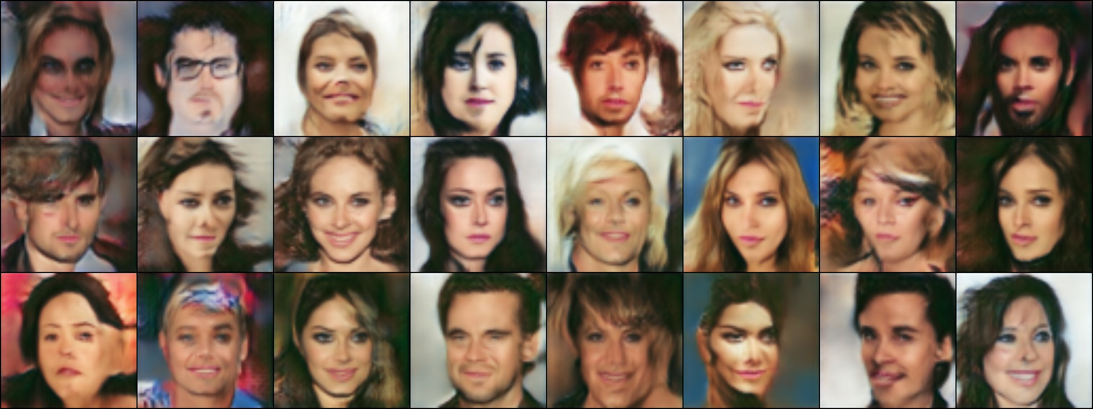
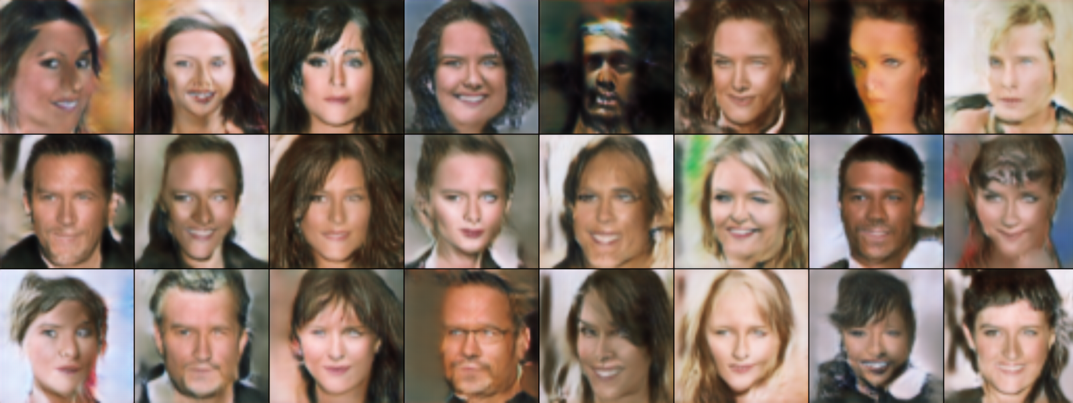
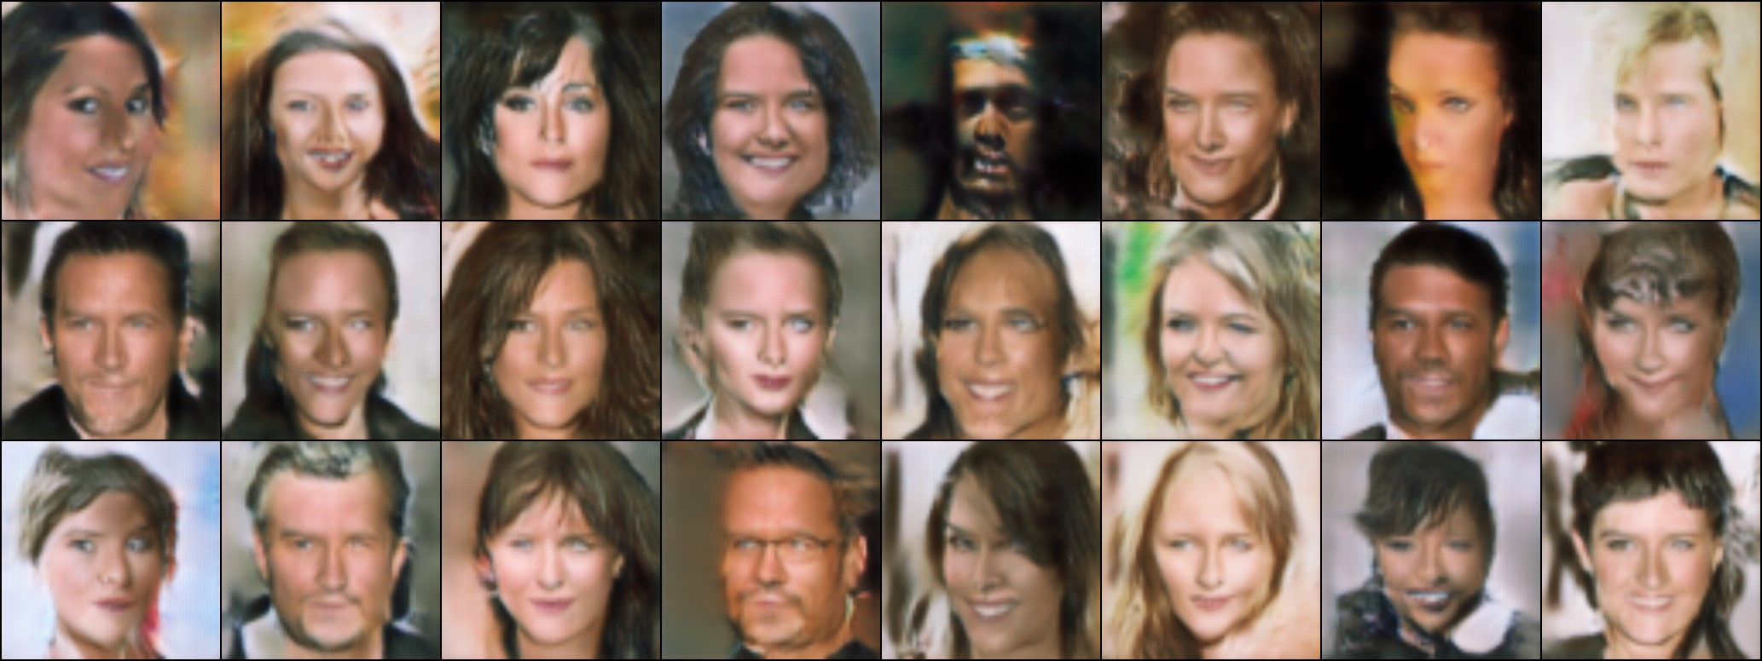
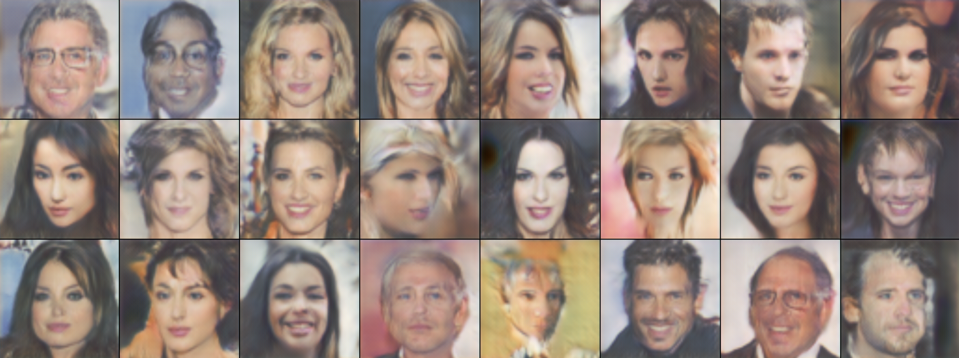
Model의 결정
With contrastive loss
Without contrastive loss

Slide 22
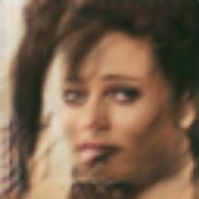
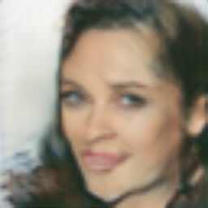
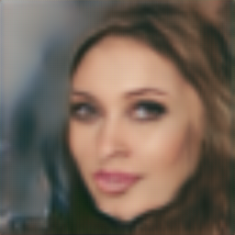
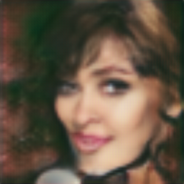
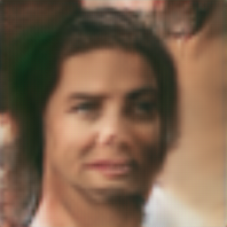
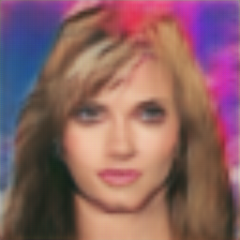
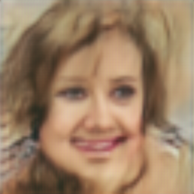

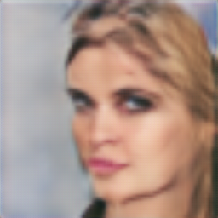
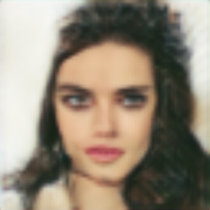
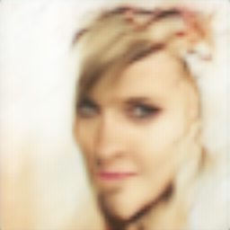
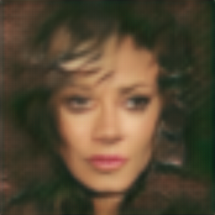
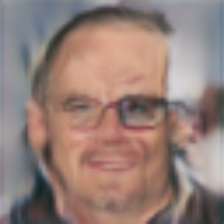
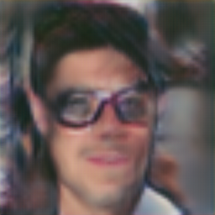
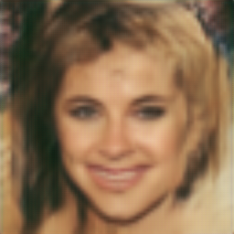
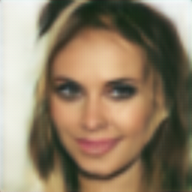
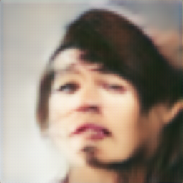
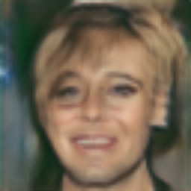
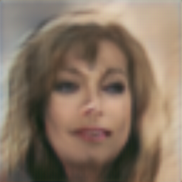
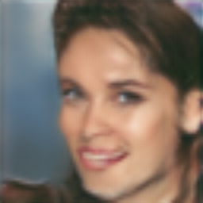
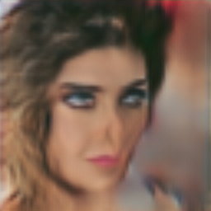
- With contrastive loss -> epoch 5
- prompt : The woman is young and has blond hair, and arched eyebrows.

Slide 23
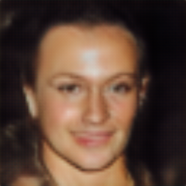
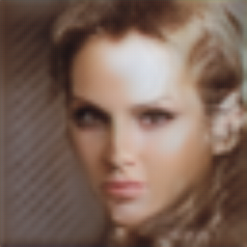
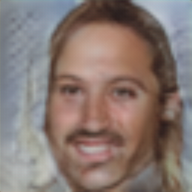
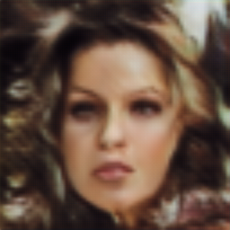
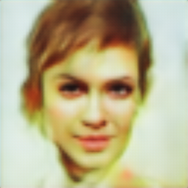
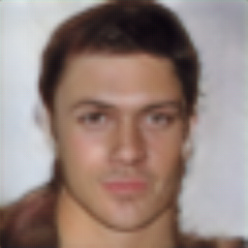
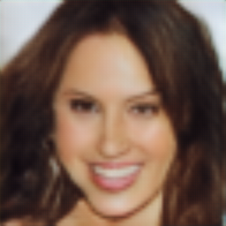

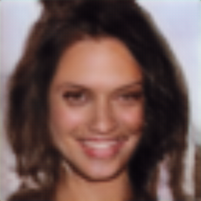
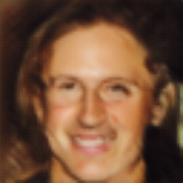
- Without contrastive loss -> epoch 11
- prompt : The woman is young and has blond hair, and arched eyebrows.

Slide 24

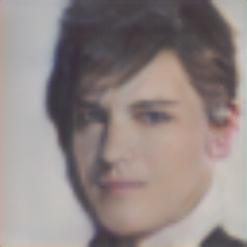
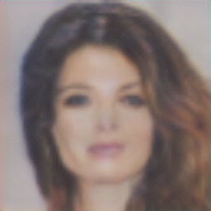







- Without contrastive loss -> epoch 19
- prompt : The woman is young and has blond hair, and arched eyebrows.

Slide 25










- Without contrastive loss -> epoch 24
- prompt : The woman is young and has blond hair, and arched eyebrows.

Slide 26
































woman
Long hair
a girl with long black hair
brown long hair and blue eye
Without contrastive loss -> epoch 19
Without contrastive loss -> epoch 24

